Slide 1
一站式开源持续测试平台 MeterSphere
FIT2CLOUD 刘冬雪
版权所有©️ 仅限于教学使用

Slide 2
第1讲：开源 MeterSphere 平台介绍
第2讲：MeterSphere 接口自动化测试
第3讲：MeterSphere UI自动化测试
第4讲：MeterSphere 性能测试和JMeter
认证：认证考试平台介绍
版权所有©️ 仅限于教学使用

Slide 3
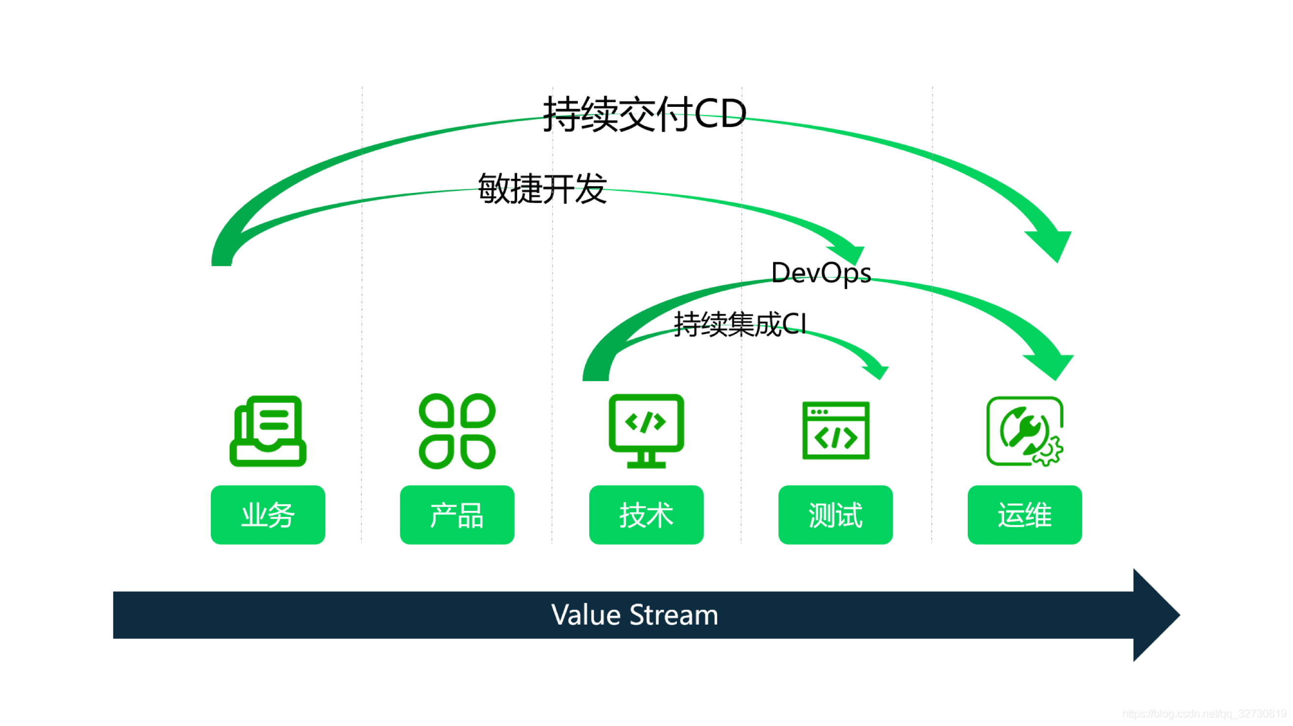
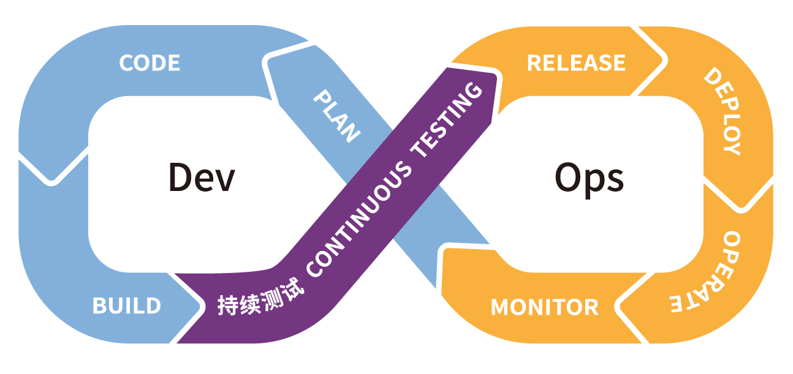
持续测试是持续交付发展的必然需求
持续交付能力是企业核心竞争力
持续测试能力保障业务足够可靠
催生
保证交付足够快
保证业务足够稳
促进
持续交付可以降低发布风险，提高可靠性，使软件能够根据用户反馈、市场变化和企业战略变更不断进行调整。
持续测试是执行自动化测试的过程，作为软件交付流水线的重要一环，持续测试帮助企业尽快获得软件发布后业务风险的反馈。

Slide 4
为什么测试环节会成为持续交付中的瓶颈？
超过 80% 的测试仍是手动执行的；
大约 67% 的测试用例的编写、维护和执行是冗余的；
测试人员平均要花 17% 的时间来处理误报和 14% 的时间来处理额外任务；
过半的测试人员每周要花费 5-15 个小时来处理测试数据（测试数据的平均等待时间为 2 周）；
84% 的测试人员会因为有限的测试环境而延迟（测试环境的平均准备时间为 32 天）；
平均回归测试需要 16.5 天才能执行，但是平均敏捷冲刺周期为 2 周，其中包括了计划、实施和测试的所有阶段。
测试速度问题
只有 9% 的公司针对其要求 / 用户故事执行正式的风险评估；
大多数组织无法立即区分出琐碎任务的测试失败和必须立即解决的关键业务的测试失败。
价值衡量问题
数据来源：《 Enterprise Continuous Testing; Transforming Testing for Agile and DevOps 》报告

Slide 5







碎片化的测试工具是阻碍持续测试的关键因素之一
测试管理
无规范✗
测试框架
不兼容✗
接口测试
无联动✗
性能测试
协同难✗
UI 及移动测试

Slide 6
MeterSphere 的使命
MeterSphere 是一站式的开源持续测试平台，遵循 GPL v3 开源许可协议，涵盖测试跟踪、接口测试、UI 测试和性能测试等功能，全面兼容 JMeter、Selenium 等主流开源标准，有效助力开发和测试团队充分利用云弹性进行高度可扩展的自动化测试，加速高质量的软件交付。

Slide 7

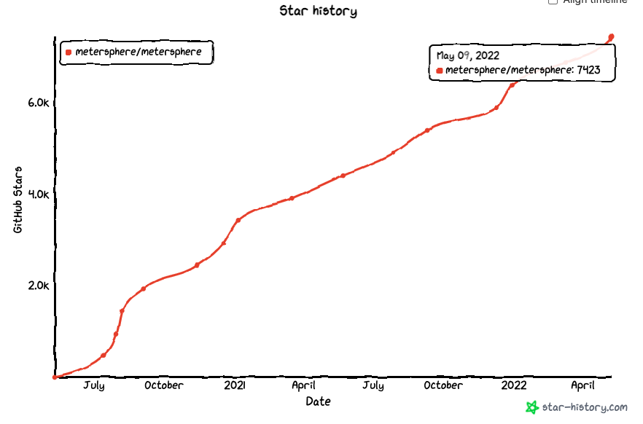

广受欢迎的开源项目
Star
8,400 +
累计下载次数 100,000 +
日均下载次数 150 +
超过 350 人的 Issue 贡献者
TesterHome 评选 “MTSC 2021 年度开源项目”
2020 年度 OSC 中国开源项目评选 “最佳人气项目”
注：GitHub Star 数量统计截止至 2022 年 11 月

Slide 8
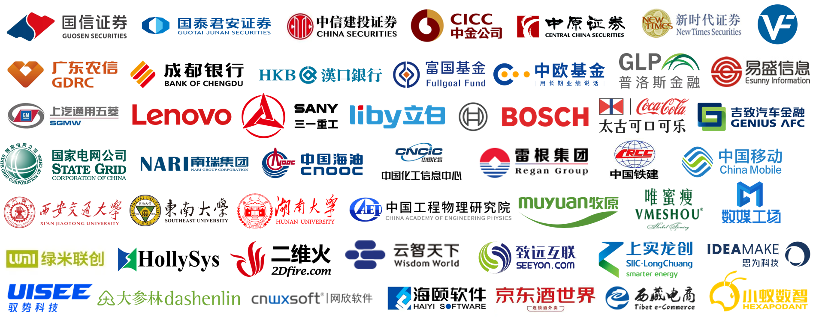
累计下载超过 100,000 次，使用群体持续扩大
- 用户群体分布广泛，参与社区讨论的用户超过 10,000 人 -

Slide 9
MeterSphere 关键能力设计：平台一站式
- 一个平台解决测试人员、测试能力、测试数据一站式问题 -
协作一站式
测试一站式
数据一站式
让不同的组织、团队和人员的关键活动有序地串联在一起，实现协作测试能力外溢，帮助测试左移和测试右移。
包含人工测试、接口管理、接口自动化测试、UI 测试、性能测试等测试功能，是一个功能一站式的测试平台。
对测试前准备数据、测试过程数据、测试后数据等进行整合并持久化存储，并且支持外部系统或人员调用与查询。
组织管理
测试跟踪
数据库数据
团队管理
功能测试
函数数据
项目管理
接口测试
测试脚本
人员管理
UI 测试
测试报告
权限管理
性能测试
过程数据

Slide 10
MeterSphere 关键能力设计一：协作一站式
- 以项目为维度的测试管理，让测试不再局限于具体测试人员-
共享用例库
用例脑图
评审协同
接口规范
版本管理
数据度量
项目交接
场景编写
计划制定
脚本规范
消息中心
报告分享
人员调岗与交接
XX 团队
XX 团队
共同参与项目测试（测试协同）
负责 A 项目全生命测试周期
负责 C 项目全生命测试周期
项目 A
项目 B
项目 C
测试跟踪
接口测试
测试跟踪
接口测试
测试跟踪
接口测试
UI 测试
性能测试
UI 测试
性能测试
UI 测试
性能测试
角色权限管理（菜单、操作）

Slide 11
MeterSphere 关键能力设计二：能力一站式
用户
配置 Job
MeterSphere Jenkins 插件
UI 登录
API 调用
发起
手动测试
自动测试
运行
对接口直接进行压测
测试计划
关联
测试用例
UI 测试
接口测试
性能测试
脑图导入
Mock 数据
JMeter 脚本、CSV 脚本
维护
管理
调用
Selenium IDE插件录制
上传
用例评审
Postman
上传
MeterSphere Chrome 插件录制脚本
接口导入
压测集群
Jira / TAPD 等
Swagger
缺陷同步
测试结果
测试结果
测试报告
动态测试报告

Slide 12
MeterSphere 关键能力设计三：数据一站式
取数
文件管理
造数
数据输入
测试计划报告
测试执行
数据输出
数据库抽取数据
自定义 JAR 包
脚本伪造数据
功能测试报告
CSV 参数化数据
JMeter 函数
接口测试报告
测试依赖文件
MockJS 函数
UI 测试报告
自定义脚本
性能测试报告

Slide 13

依据三个关键能力打造一站式持续测试平台
- 让测试不再成为持续交付的瓶颈 -
MeterSphere 一站式开源持续测试平台
持续
测试
测试跟踪
测试计划、用例管理、测试报告
接口测试
接口管理、接口 Mock、接口自动化
UI 测试（X-Pack）
兼容 Selenium、元素库、UI 自动化
性能测试
兼容 JMeter、云端压测、实时展示
团队协作、融入 DevOps
持续开发
持续集成
持续部署
持续监控
敏捷流程

Slide 14
第1讲：开源 MeterSphere 平台介绍
第2讲：MeterSphere 接口自动化测试
第3讲：MeterSphere UI自动化测试
第4讲：MeterSphere 性能测试和JMeter
认证：认证考试平台介绍

Slide 15


测试模型的变化：接口测试投入产出比增加
测试菱形
微服务、分布式、小程序、APP 等系统发展的过程中，接口在业务系统中的比重逐渐增加，测试金字塔模型逐渐在向测试菱形转变 。
慢
重点：解决有无问题
重点：提升测试效率
重点：提升业务效率
高
GUI / 端到端测试
GUI 测试
测试速度
GUI 测试
测试成本
集成测试
接口测试
接口测试
单元测试
快
单元测试
单元测试
低
测试模型的变化

Slide 16
接口测试的现状：接口测试多样化
01
02
03
04
工具型接口测试
框架型接口测试
引入平台型接口测试
自研型接口测试
优势：
简单，易用，普及度广；
缺点：
规范难以制定，依赖个人的测试习惯；
场景：
灵活，适合个人。
优势：
灵活度高，功能多；
缺点：
维护与编写成本高，更加依赖测试人员个人能力；
场景：
灵活的业务场景与测试方式。
优势：
适合团队，方便度量和集成；
缺点：
闭源商业化平台价格较贵，开源平台的稳定性欠佳和功能较少；
场景：
适合团队和集成 DevOps 等。
优势：
需求满足度高，自主可控；
缺点：
投入产出比低，研发人力成本级别高；
场景：
适合团队和集成 DevOps。

Slide 17
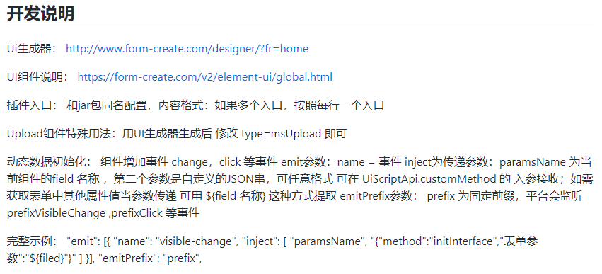
MeterSphere 灵活的接口场景编排设计
- 解决现有接口测试的问题，覆盖多种接口协议，自由组合接口自动化测试场景-
插件扩展协议
虚拟机集群
MQTT
WebSocket
Debug
主机-1
Node-Controller
主机-2
Node-Controller
GRPC
FTP
自定义扩展
自动化场景编排
接口自动化任务下发执行
主机-3
Node-Controller
主机-N
Node-Controller
按需扩展
场景管理与环境配置
测试步骤拖拽式编排
丰富的测试组件
场景嵌套与拼接
Kubernetes 集群
接口自动化转性能测试任务下发执行
JMeter-Pod-1
JMeter-Pod-2
JMeter-Pod-3
JMeter-Pod-N
内置协议
HTTP
TCP
SQL
Dubbo
调度机可以动态扩容，适配团队大规模使用
接口管理
接口用例
Mock 服务
逻辑组件
函数代码库
接口集管理
PostMan 导入
Swagger 导入
快捷调试
期望列表
请求参数
响应状态码
请求头
请求内容
兼容 JMeter 函数
内置 MockJS 函数
自定义脚本
内置代码库管理
用例集管理
用例运行管理
前后置脚本
断言与提取
等待控制器
循环控制器
条件控制器
事务控制器
1:N

Slide 18
MeterSphere 接口测试模块的典型工作流
选择项目
创建或者
导入接口
编辑调试
单接口用例
编辑调试
场景用例
创建多场景
测试计划
设置定时任务 / Jekins 任务
查看或者导出
测试报告

Slide 19
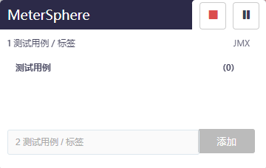
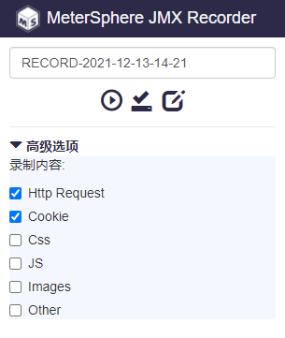
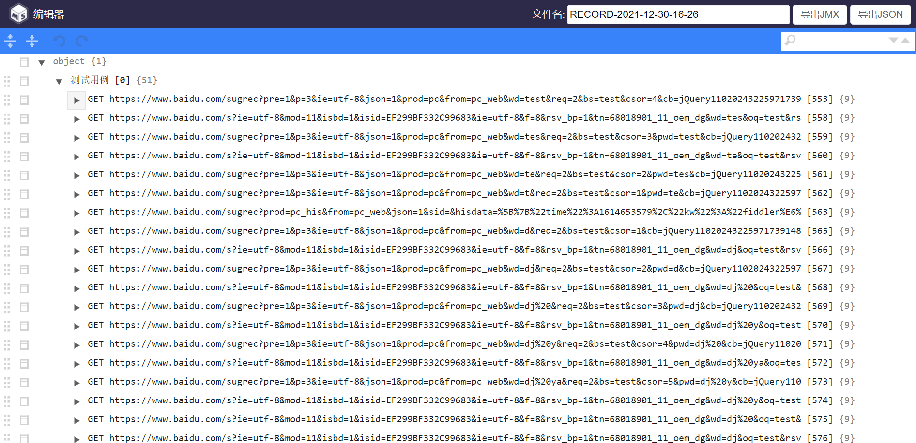
可选：脚本录制接口
下载安装Chrom录制插件
录制内容筛选
在线编辑
录制内容
导出 JMX
或者 JSON
导入接口
或者性能测试

Slide 20
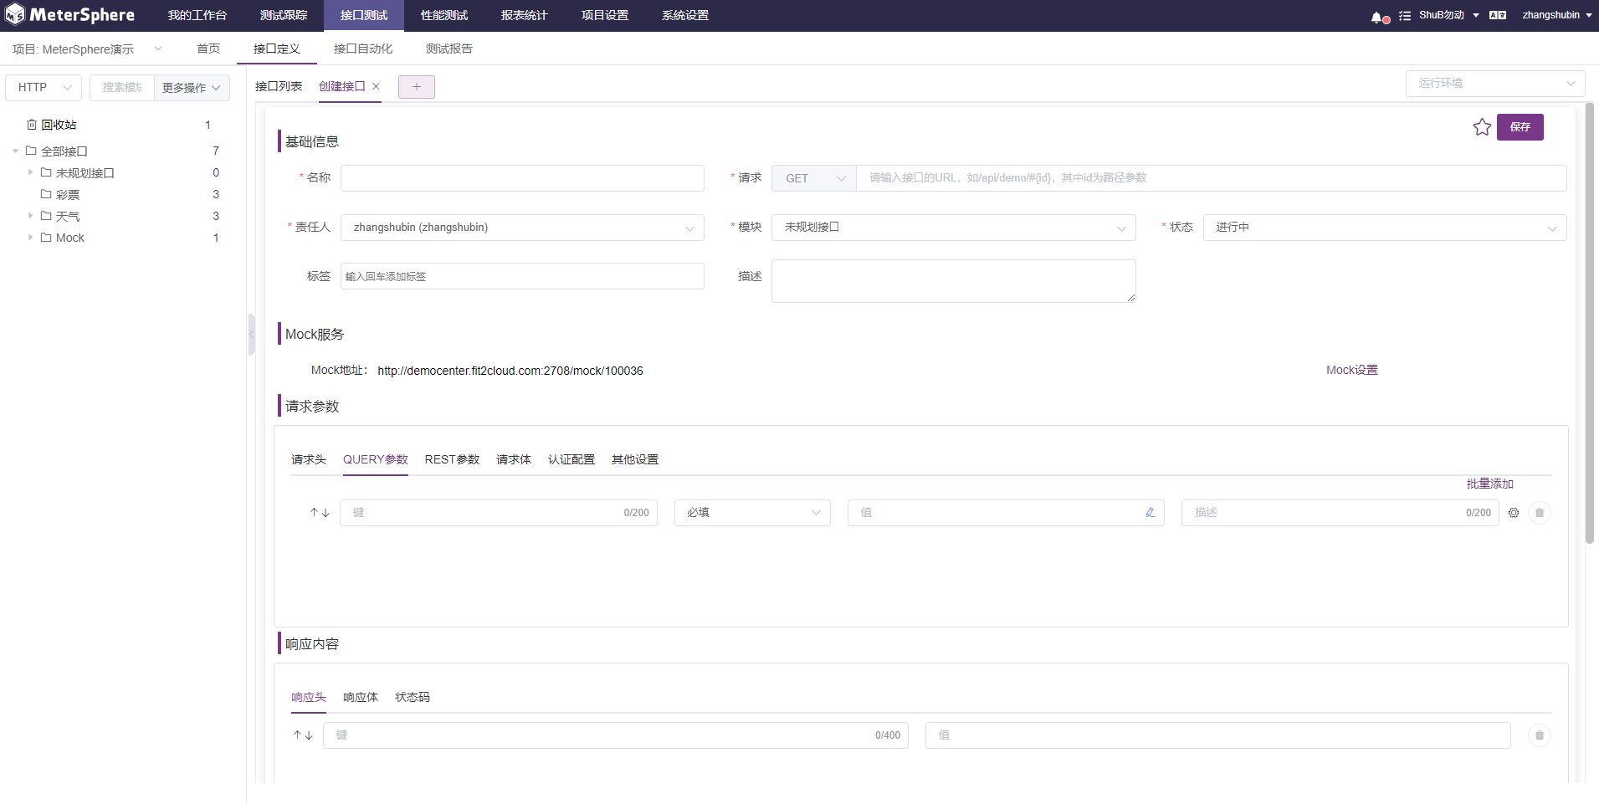
第一步：添加接口
支持HTTP、TCP、SQL、Dubbo种协议；
HTTP 协议接口兼容 Swagger 格式；
支持导入Postman/Swagger/Har/JMX；
支持导出 Swagger/JMX。

Slide 21
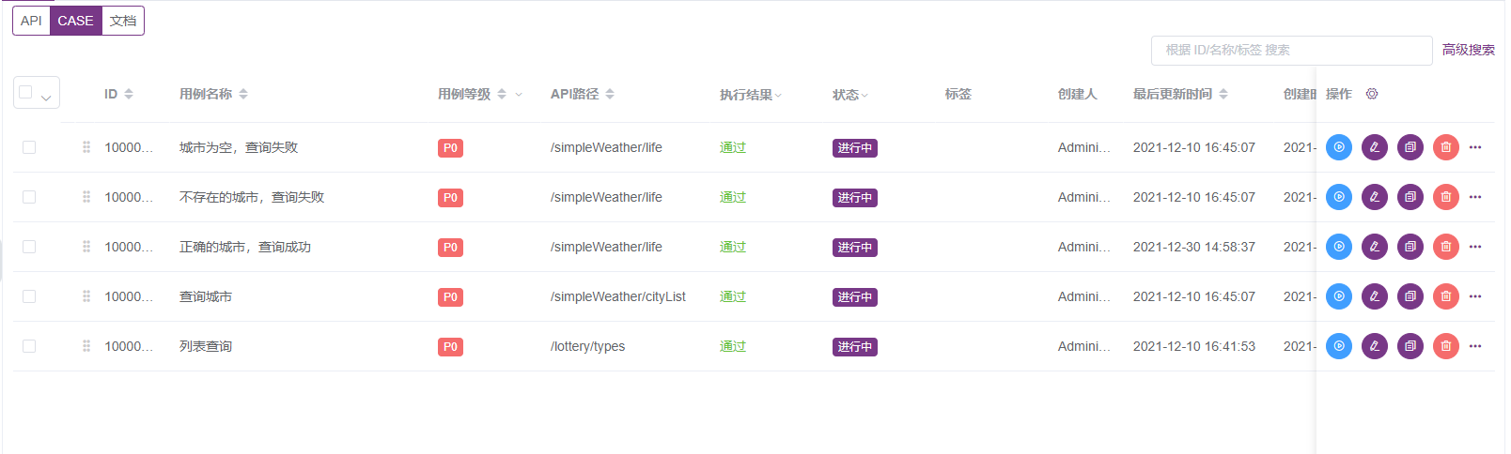
第二步：接口用例

Slide 22
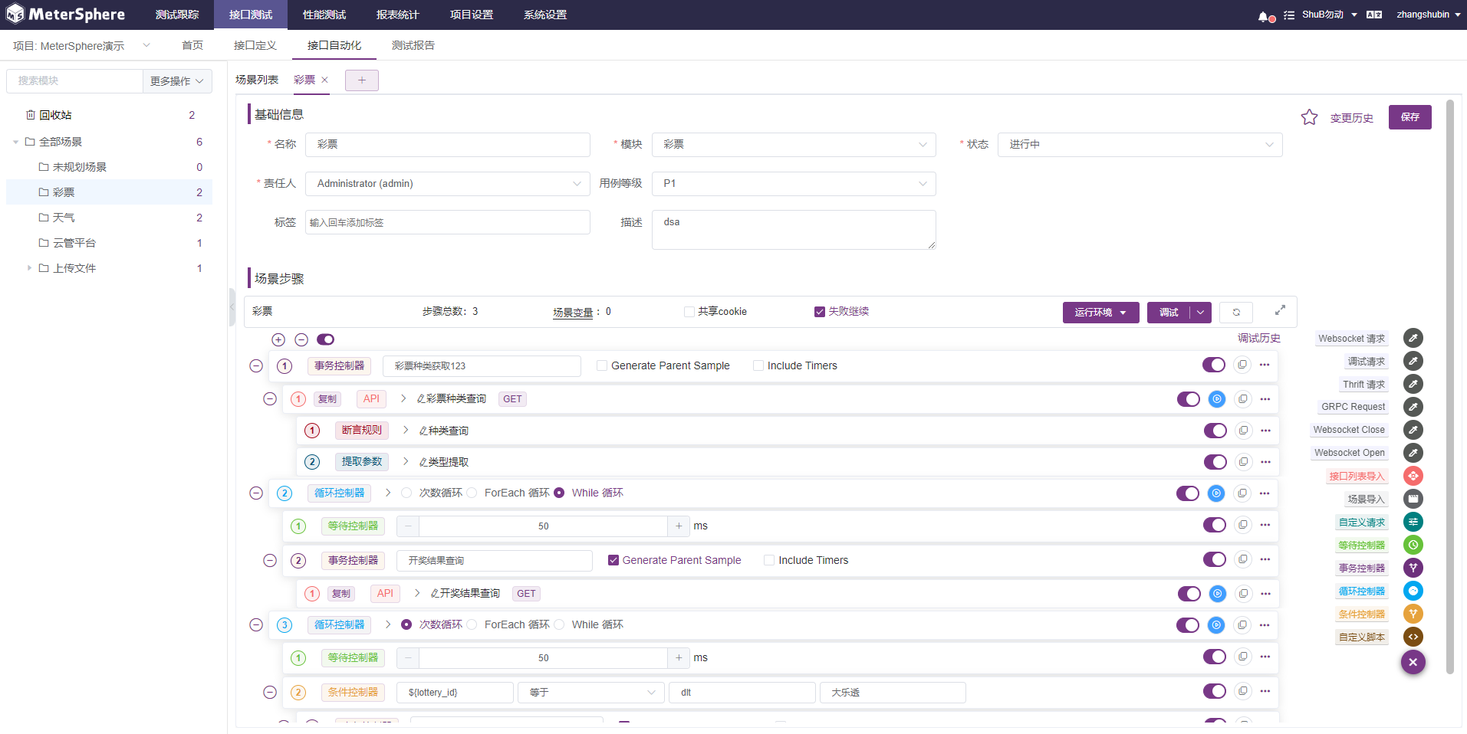
第三步：场景用例
- 以可视化的方式组装接口自动化用例 -

Slide 23
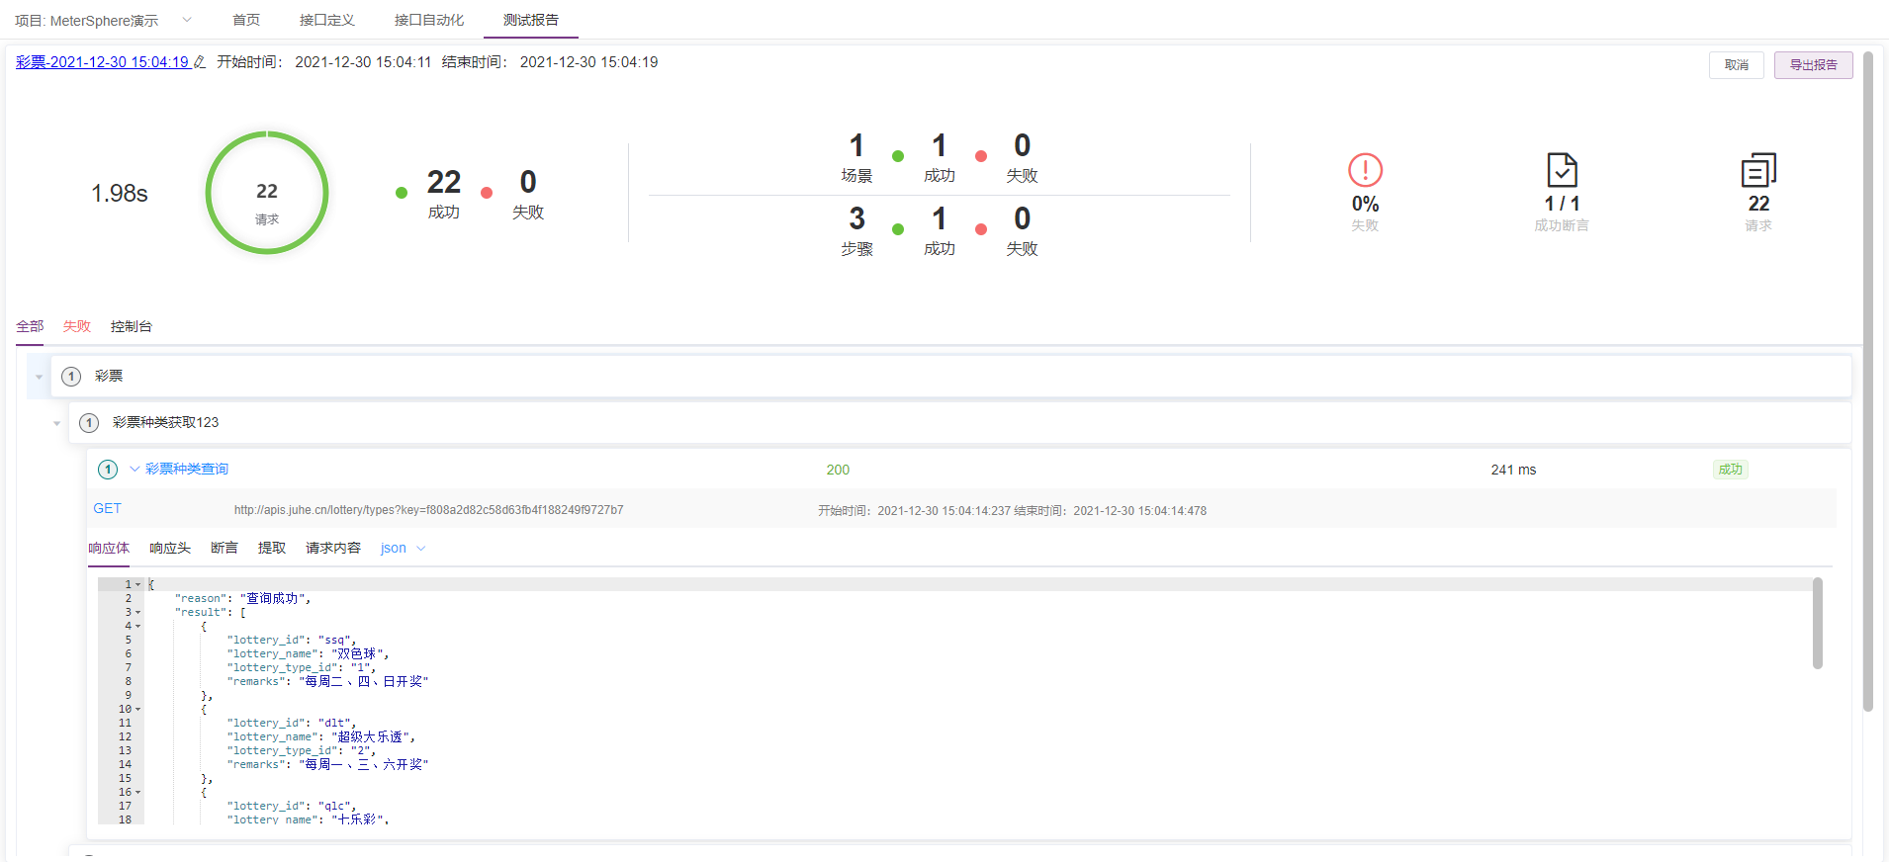
第四步：生成报告

Slide 24
接口测试拓展功能
断言
文本匹配 正则表达 JSONPath XPath 响应时间 脚本 文档结构校验
提取参数
正则表达 JSONPath XPath
MockJS
MockJS 支持 JMeter 内置函数支持
环境变量
支持常量 计数器 随机数 列表 CSV
前后置脚本
Beanshell Python Groovy nashornScript rhinoScript
前后置 SQL
MYSQL ORACLE SQLSERVER POSTGRESQL

Slide 25

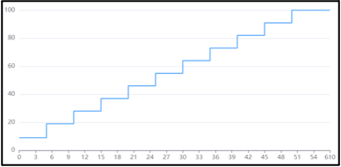
接口测试：持续集成，环境管理
开发环境
MeterSphere 接口测试
团队提效 DevOps 集成 效率度量 分布式执行 插件化扩展
环境切换
持续集成
测试环境
预生产环境
线上巡检
生产环境
“一键”触发性测试，告别重复劳动。

Slide 26
第1讲：开源 MeterSphere 平台介绍
第2讲：MeterSphere 接口自动化测试
第3讲：MeterSphere UI自动化测试
第4讲：MeterSphere 性能测试和JMeter
认证：认证考试平台介绍

Slide 27


UI 自动化的价值与问题
UI 自动化测试建设价值依旧是遵循测试金字塔原理。MeterSphere 开源设社区调研了的 219 份企业表单，其中 82.19% 的报名者所在的团队正在建设 Web 端 UI 自动化测试系统。
慢
GUI
测试
高
测试速度
业务收益
维护成本
+
学习成本
接口测试
快
单元测试
低
不是不想做 UI 自动化，而是如何解决两大核心问题？

Slide 28
UI 自动化测试框架调查
数据来源：2021 年测试工具调查报告（软件质量报道）

Slide 29
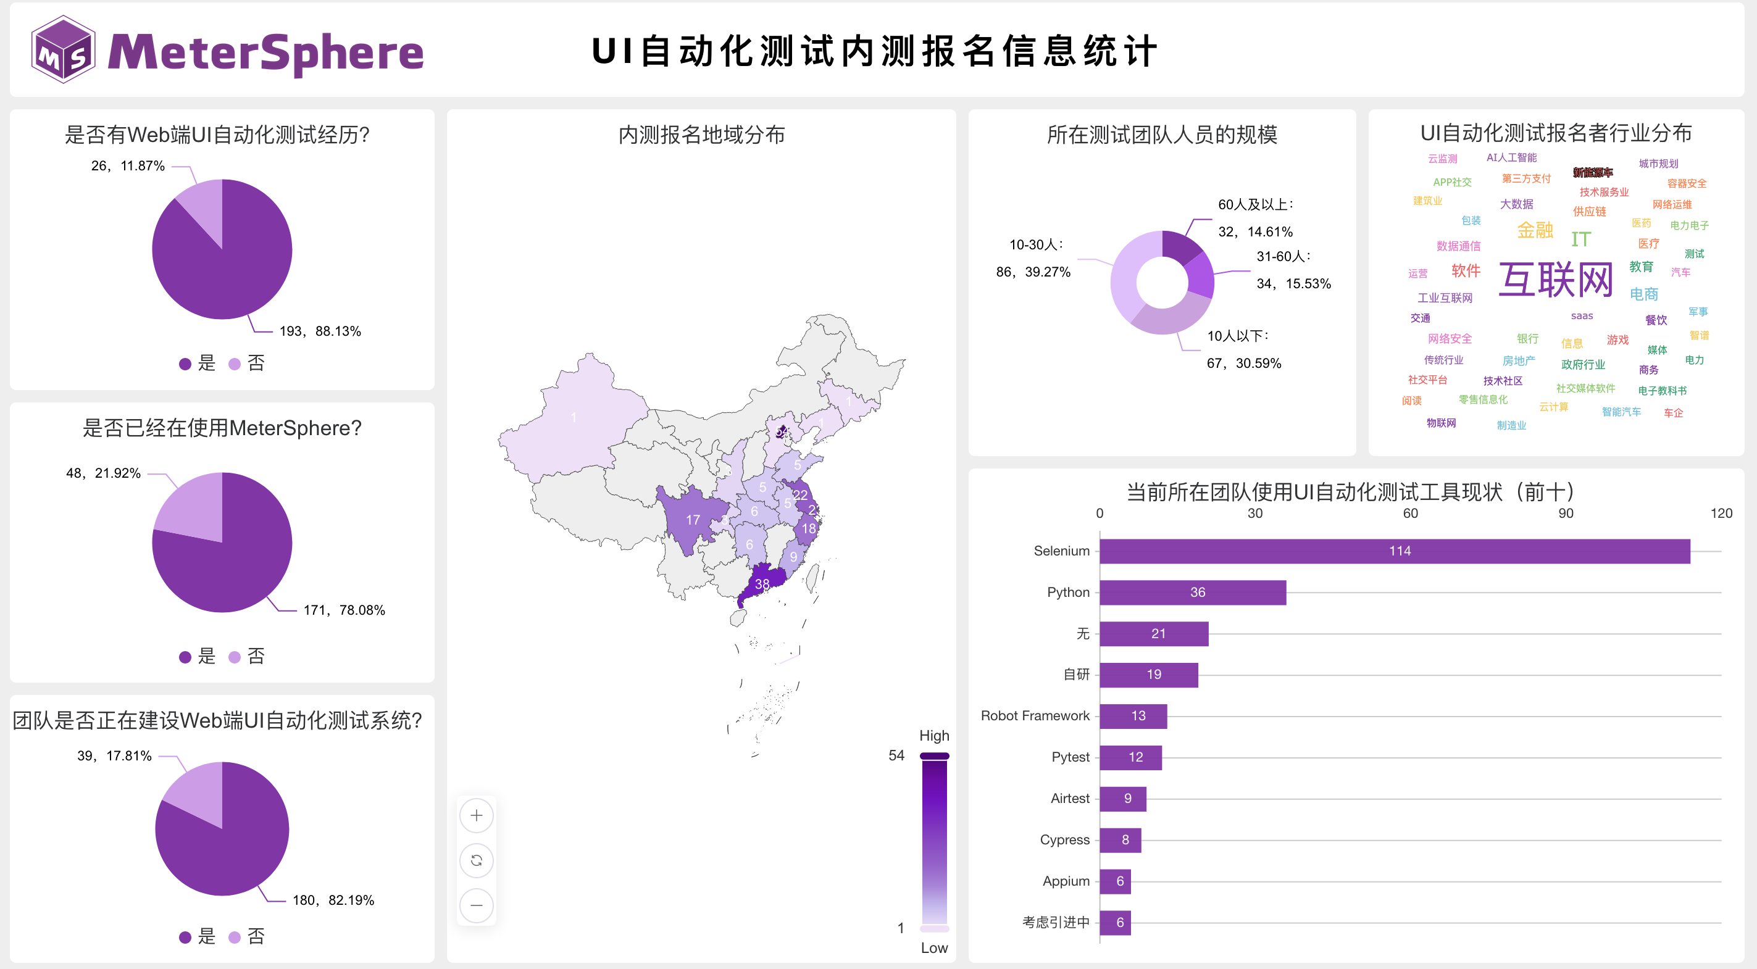

MeterSphere UI 测试模块内测活动进展
github.com/dataease
注：此仪表板使用 DataEase 开源数据可视化分析平台制作。

Slide 30
主流开源 UI 测试框架对比
特性/技术 | Selenium | Cypress | TestCafe | Playwright | Protractor | WebDriverIO
脚本语言 | JavaScript TypeScript Java Python .NET | JavaScript TypeScript | JavaScript TypeScript | JavaScript TypeScript Python .NET Java | JavaScript TypeScript | JavaScript TypeScript
运行时依赖 | WebDriver | Node.js | Node.js | Node.js | WebDriver | WebDriver
自动化原理 | 基于 WebDriver | 注入脚本到被测应用 | 注入脚本到被测应用 | 注入脚本到被测应用 | 基于 WebDriver | 基于 WebDriver
浏览器支持 | Chrome Edge FireFox IE Safari | Chrome Edge FireFox Electron Brave | Chrome Edge FireFox IE Safari Chrome Mobile Safari Mobile | Chrome Edge FireFox IE Safari | Chrome Edge FireFox IE Safari | Chrome Edge FireFox IE Safari
多 Tab，IFrame 支持 | 是 |  | 是 | 是 | 是 | 是
并行测试 | 是 |  | 是 | 是 | 是 | 是
自动等待元素 |  | 是 | 是 | 是
原生 DOM 选择器 | CSS XPath | CSS | CSS | CSS XPath Role Vue React Angular | CSS XPath | CSS XPath
录制插件 | Selenium-IDE… | Cypress Studio… |  | Headless Recorder | Protractor Recorder | WebDriverIO Expoter
分布式解决方案 | Gird |  |  |  | Gird | Gird

Slide 31
选择 Selenium UI 测试框架的理由
脚本语言支持最多的有：Selenium、Playwright。
从 WebDriver 纵向对比来看 Selenium、Protractor、WebDriverIO：在语言支持上，Selenium 由于提供了多种语言 API，因此 Selenium 有更多的潜在用户群体；另外，Protractor 专门是给第一代 AngularJS 框架设计的，如今早已过时。
从运行时来对比 Selenium、Cypress、TestCafe、Playwright：Selenium 和其他两款支持并行测试，而 Cypress 不支持；Selenium 由于没有将自身注入被测应用，不能自动等待元素，其余 3 款现代测试框架均支持。
从选择器来看：Selenium 支持 CSS、XPath；而原生的 Cypress 与 TestCafe 只支持 CSS，其余选择器需要使用插件来扩展；微软的 Playwright 支持最多。
从录制插件以及分布式测试解决方案来说：Selenium 以及其余两款基于 WebDriver 的框架来说是比较现成的，剩下的其他框架在分布式测试解决的方案上面存在不足。因此在快速构建企业 UI 自动化工具方面，Selenium 的优越性可想而知！

Slide 32
MeterSphere UI 自动化思维导图
录制
暂停
回放
浏览器插件
恢复
XPath
前端
定位元素
CSS
编排
UI 测试自动化
转换为浏览器插件支持的 Selenium 脚本
MeterSphere UI 模块
步骤
调用浏览器插件本地运行/调用本地 WebDriver 运行
导入导出插件脚本
调用后端接口运行
元素库
报告
运行前端场景
与现有 Node-Controller 运行调度整合
后端
调度器
截图/视频录制回放
生成报告
本地 Debug / 唤起前端插件调试

Slide 33
MeterSphere UI 自动化执行过程
导入/回放
Side
文件
导出
编辑场景
UI 界面编辑场景
插件录制并导入
解释器解析场景并生成 Selenium 脚本
执行器执行
单机模式
集群模式
Selenium IDE
浏览器插件
录制浏览器操作
Side
文件
导入
MeterSphere Frontend
交互
MeterSphere自研插件
（待开发）
本地 WebDriver
MeterSphere Backend
JMeter
Selenium Grid
执行
WebDriver 插件
Chrome
FireFox
…
测试结果入库
返回结果
数据库

Slide 34
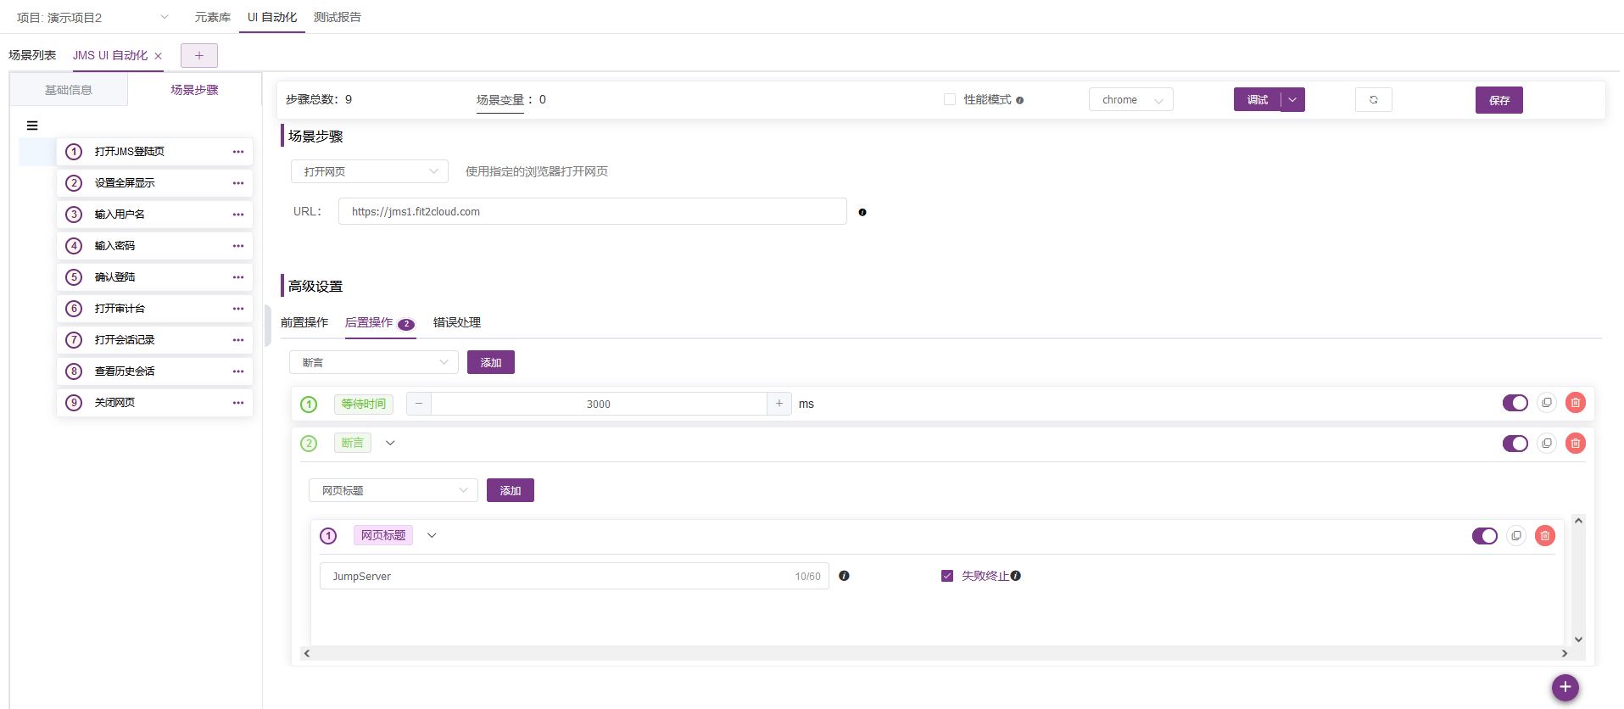
MeterSphere 的自然语言 UI 自动化
- 自然语言编写，低维护成本，低学习成本 -
编写代码实现
#!/usr/bin/python #coding=utf-8 from selenium import webdriver from selenium.webdriver.common.keys import Keys from selenium.webdriver.support.ui import Select import time # 创建Chrome驱动实例 options=webdriver.ChromeOptions() # 创建Chrome驱动实例 browser = webdriver.Firefox()
#浏览器最大化 browser.maximize_window() #get方法 打开指定网址 browser.get("https://jms1.fit2cloud.com/core/auth/login/")
#断言网页标题是否含有JumpServer assert "欢迎使用东区JumpServer" in browser.title #输入用户名 browser.find_element_by_name("username").send_keys(‘XXXXXX') #输入密码 browser.find_element_by_id("password").send_keys(‘XXXXX') #登陆 browser.find_element_by_xpath("/html/body/div/div[2]/div/div[2]/form/div[5]/button").click() #打开审计台 browser.get("https://jms1.fit2cloud.com/ui/#/audit/dashboard") #设置等待时间 time.sleep(2) #关闭浏览器 browser.quit()
MeterSphere 界面自然语言编排实现

Slide 35
WEB UI 元素库、指令、自动化脚本松耦合
MeterSphere对Selenium框架进行了简化和封装，做到了开箱即用，操作更加简单。整体的UI测试模块包含元素库、指令库、UI自动化场景、测试报告四大部分，基于POM（Page Object Model）页面对象模式的平台化设计，解决企业在UI测试方面的管理复杂和维护成本高等问题。
元素库管理
如页面风格改变，只需要修改元素库即可
如页面操作改变，只需要修改指令库即可
用户名元素
指令管理
组合
日常屯购物车场景
用户密码元素
登陆网站
登陆按钮元素
组合
双11屯货
重复
执行
凌晨下单
选择商品A元素
加入多种商品至购物车
组合
整点抢购
翻页元素
清空购物车
选择商品N元素
提交购物车为订单
加入购物车元素
基于MeterSphere页面对象模式编写的 抢购 UI 自动化场景测试
提交购物车元素

Slide 36
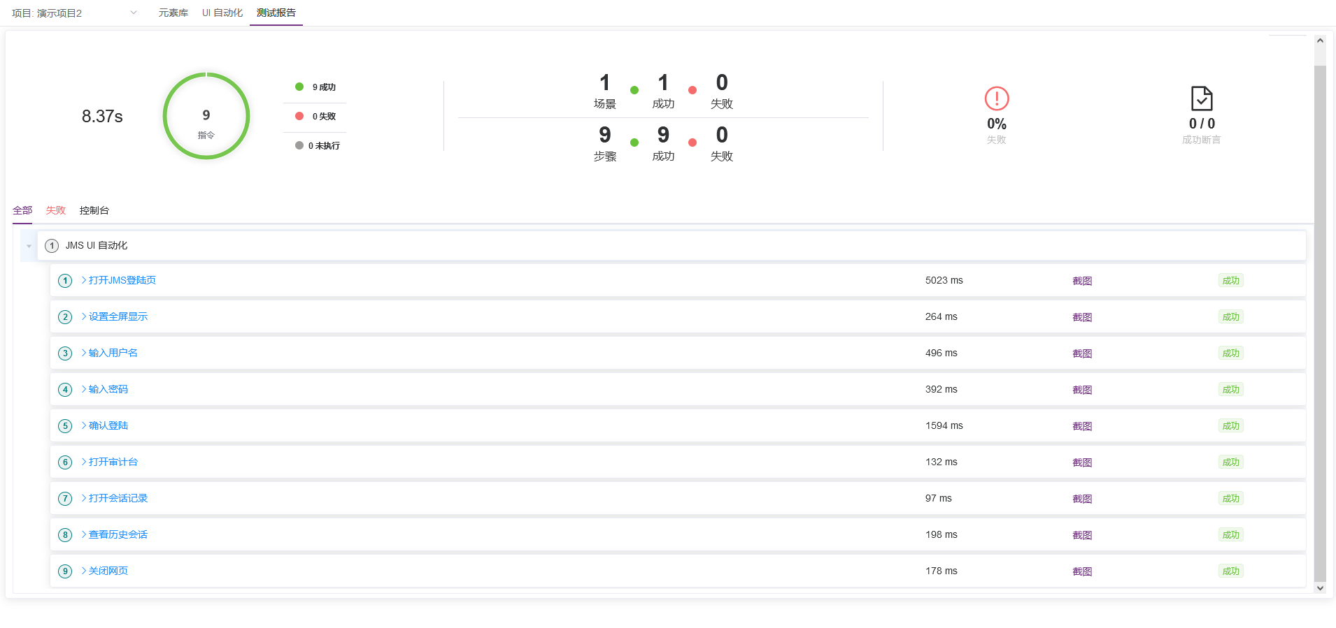
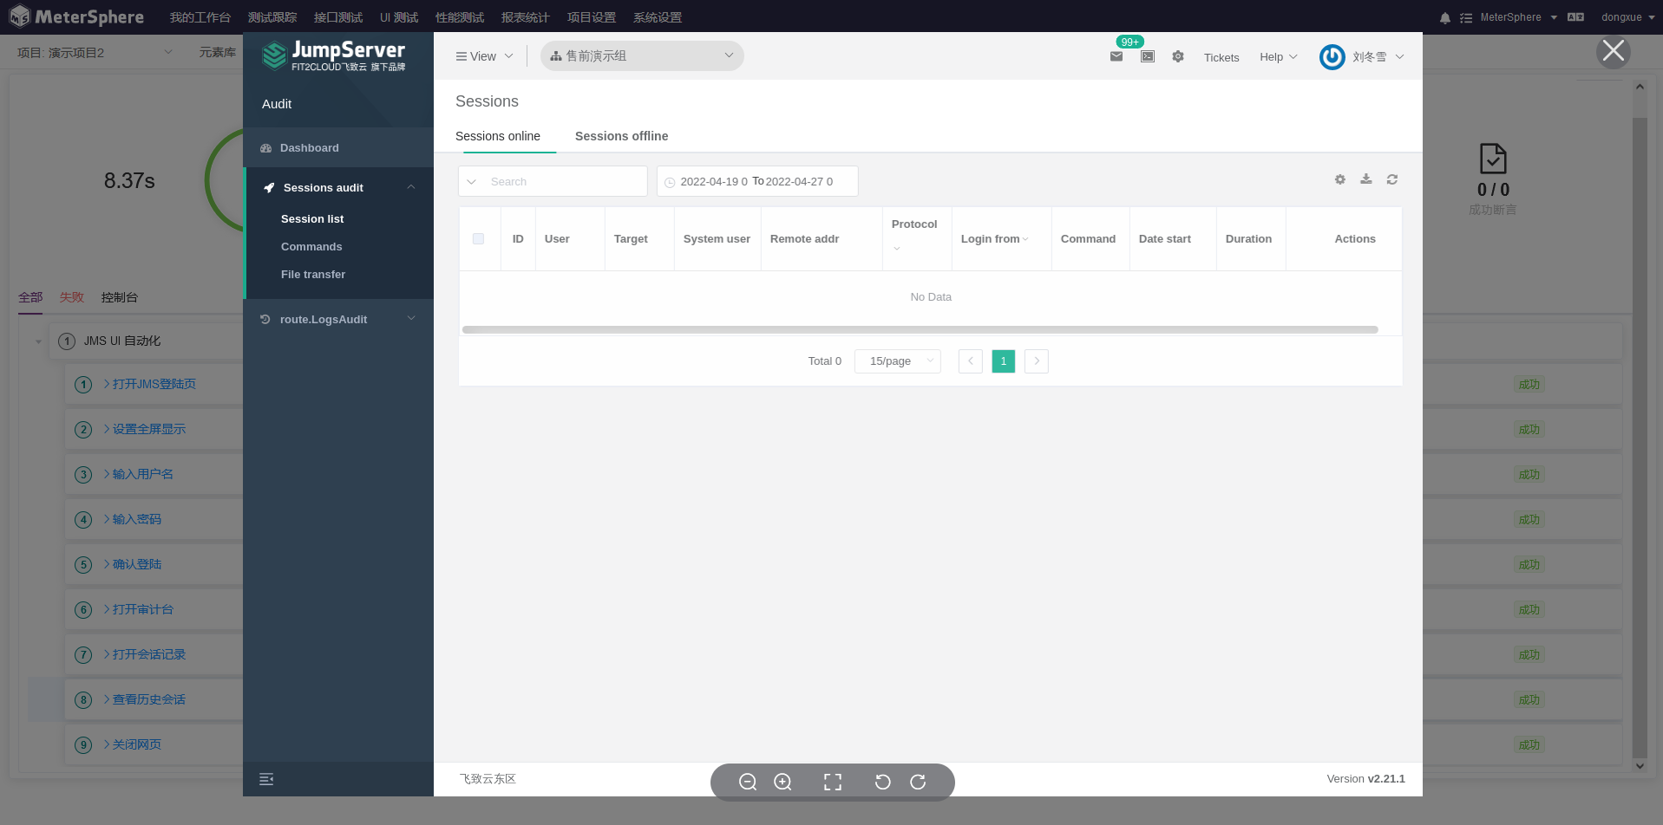
MeterSphere UI 自动化运行报告
- 自动 UI 截图留存 + 可视化测试报告-

Slide 37
第1讲：开源 MeterSphere 平台介绍
第2讲：MeterSphere 接口自动化测试
第3讲：MeterSphere UI自动化测试
第4讲：MeterSphere 性能测试和JMeter
认证：认证考试平台介绍

Slide 38
关于性能测试企业需要什么？
- 互联网+的发展，性能测试逐渐成为了企业持续高效的测试类型之一 -
性能测试核心目标
找出系统性能瓶颈并进行优化
预估系统性能瓶颈
分析
性能瓶颈定位
性能测试实施三要素
结合业务实际需要明确压力测试的关键指标；
以自动化的方式开展局部到全链路的压测；
根据实际业务情况，适当引入外部专家服务。
产品
MeterSphere

Slide 39
常见性能测试工具对比
工具 | Apache ab | Locust | LoadRunner | Gatling | JMeter
安装 | 二进制 | 依赖 Python | 安装包 | 依赖 JDK | 依赖 JDK
场景压测 | 不支持 | 支持 | 支持 | 支持 | 支持
UI 界面 | 无 | 支持 | 支持 | 部分支持 | 支持
脚本录制 | 无 | 不支持 | 支持 | 支持 | 支持
资源监控 | 无 | 不支持 | 支持 | 支持 | 支持
报告分析 | 无 | 支持 | 支持 | 支持 | 支持
多协议支持 | 无 | Python 代码扩展 | 支持 | 支持 | 插件丰富
费用 | 免费 | 免费 | 高 | 免费 | 免费

Slide 40

原生 JMeter 分布式测试方案
大量的从节点时，对主节点（主控机）的压力就会很大，容易出现瓶颈；
每启动一个从节点（Agent），基本上Server_Port端口就被占用了，而且只能进行单任务压测，就算一个任务结束了，进程还在端口就不会释放，属于资源独占型；
主从方案部署繁琐，还要考虑版本一致性，插件依赖包一致性。其中一个节点崩溃，就可能导致整个压测任务失败（因为要保证调度和主从数据的一致性）；
如果JMeter压测的CSV需要每个节点（Agent压测机）读取的数据不一样，则需要人为提前进行切分、裁剪和放置，因为主从控制没有文件远程传输和同步机制；
如果从节点硬件性能差别过大，也没法控制不同节点的压力分配来减轻某些节点的压力。因为节点机Agent只有发压功能，没有差异控制功能，线程设置为多大，每个节点就都复用一样的配置；
JMeter默认是不支持性能监控的，只能是在GUI模式下，通过扩展监听器插件来实现，但也只能监听到CPU、内存、网络这样的基础指标，可扩展性有限。另外从性能上考虑，也非常不合理，本来Master节点压力就大，再加上监控数据的汇集，性能就更差了，所以除了采用独立部署的性能监控平台，没有别的办法。
RMI 协议
（不通过 Proxy 的方式 RMI 无法跨子网通信）
高位随机端口
默认 1099 端口
server_port
JMeter Slave
192.168.10.xx/24
下发测试脚本、控制命令
JMeter Master
192.168.10.xx/24
高位随机端口
高位随机端口
server.rmi.localport
返回测试数据
高位随机端口
client.rmi.localport
高位随机端口
按照脚本定义发送指定请求
被测站点

Slide 41
MeterSphere 性能测试核心设计
性能测试报告
自动生成测试报告
多次测试结果对比
丰富的报告展示详情
测试报告内容导出
性能测试脚本
完全兼容 JMeter 脚本
自由上传测试依赖文件
通过浏览器插件快速录制
性能测试环境
压测机统一管控
分布式、大规模压测资源池
展示层：性能测试报告
压测监控
压测汇总报告
压测详细报告
压测趋势图表
核心层：性能测试脚本
压测文件管理
压测场景管理
压测模型管理
基础层：性能测试环境
主机集群环境
容器集群环境
IaaS 云环境

Slide 42
MeterSphere 大规模压测架构设计
自定义监控
Prometheus
主机-1
Node-Controller
主机-2
Node-Controller
独立主机集群
被压测系统
监控数据实时展示
主机-3
Node-Controller
主机-N
Node-Controller
MeterSphere 界面
多压测任务同时下发
JMeter-Pod-1
JMeter-Pod-2
被压测系统
Kubernetes 集群
JMeter-Pod-3
JMeter-Pod-N
性能测试报告
实时展示
Kafka-1
Kafka-2
Kafka-n
结果日志回传 Kafka
Kafka 集群
Data-Streaming 消费 Kafka
Data-Streaming 集群
DS-1
DS-2
DS-n
MySQL
数据库
解决原生 JMeter 主从方案问题。所有节点都可以弹性扩展，支持几千、几万甚至百万并发压测。
Data-Streaming 计算后的数据落库

Slide 43
MeterSphere 监控集成设计
添加监控对象
Consul
API
MeterSphere
consul_sd_config
通过 Consul 接口动态获取监控对象
根据配置的表达式获取监控数据
被压测系统
Prometheus
获取监控指标
被压测系统

Slide 44



总结：MeterSphere 相对 JMeter 的优势
Build
压测文件管理增强
Scale
规模扩展性增强
Analyze
测试报告分析增强
所有压测脚本和文件统一存储在一个平台上
压测执行节点按需创建和安装，轻松支持大规模性能测试
实时性能测试报告展示，多次测试结果可以快速比较；
集成 Prometheus，灵活监控被测系统
Integrate
持续集成增强
Collaborate
团队协作增强
提供 Jenkins 插件，助力企业实现测试「左移」
B/S 架构，测试用例、脚本和报告可以有效隔离和分享协作

Slide 45
MeterSphere 性能测试模块的典型工作流
选择项目
创建性能测试
上传性能测试脚本
设置性能测试压力参数
选择合适的
压测池
开始测试
查看或者导出
测试报告

Slide 46
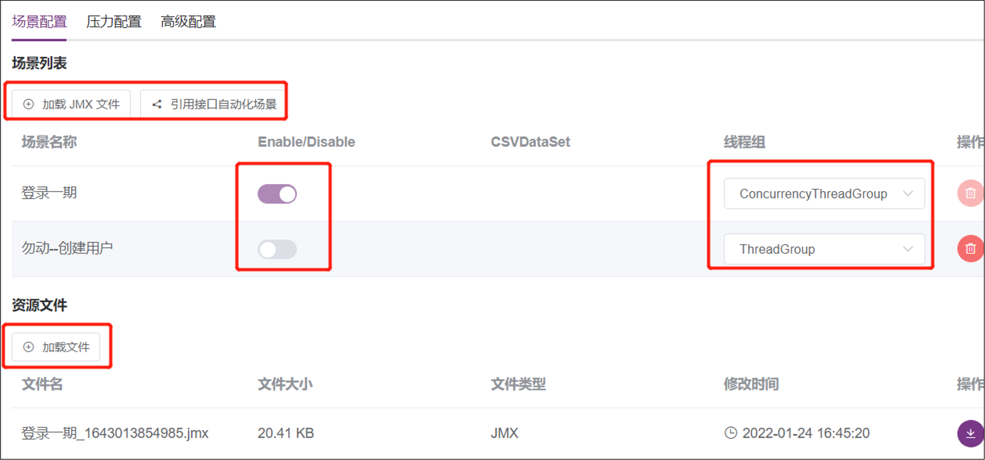
性能测试脚本
上传 JMX 或接口测试转换

Slide 47
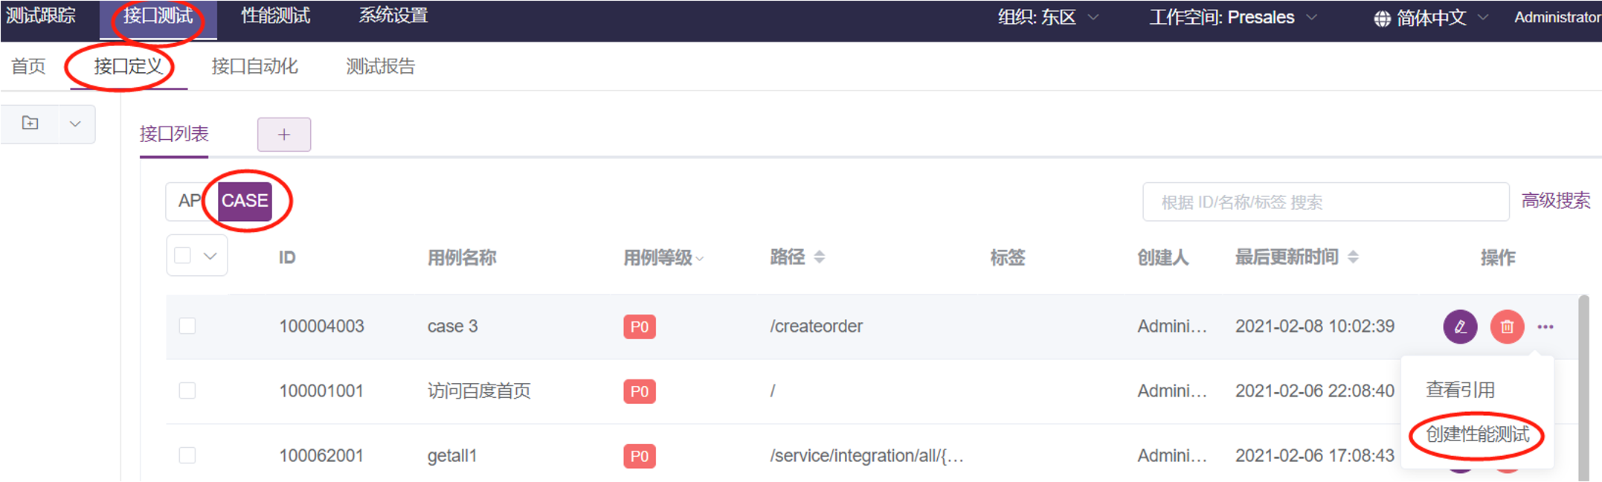
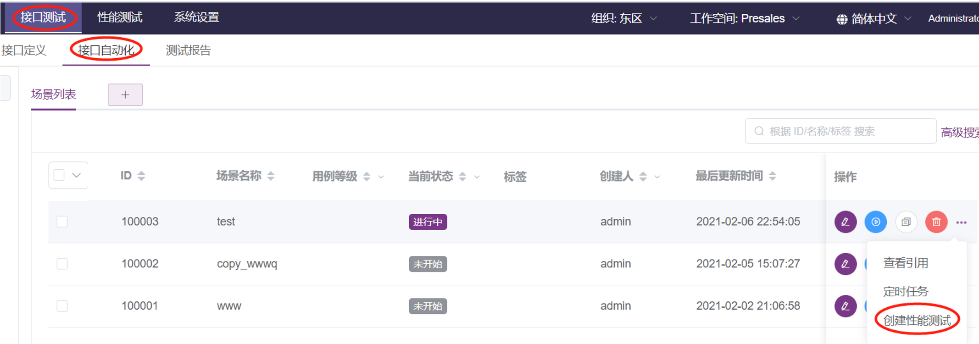
从接口测试模块触发执行性能测试
1. 接口测试→接口定义→CASE→创建性能测试
2. 接口测试→接口自动化→创建性能测试

Slide 48
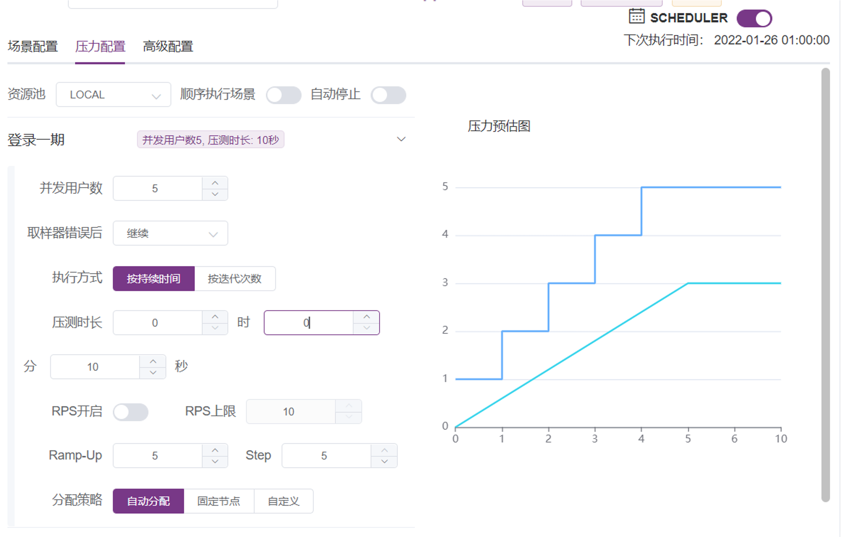
性能测试参数配置

Slide 49
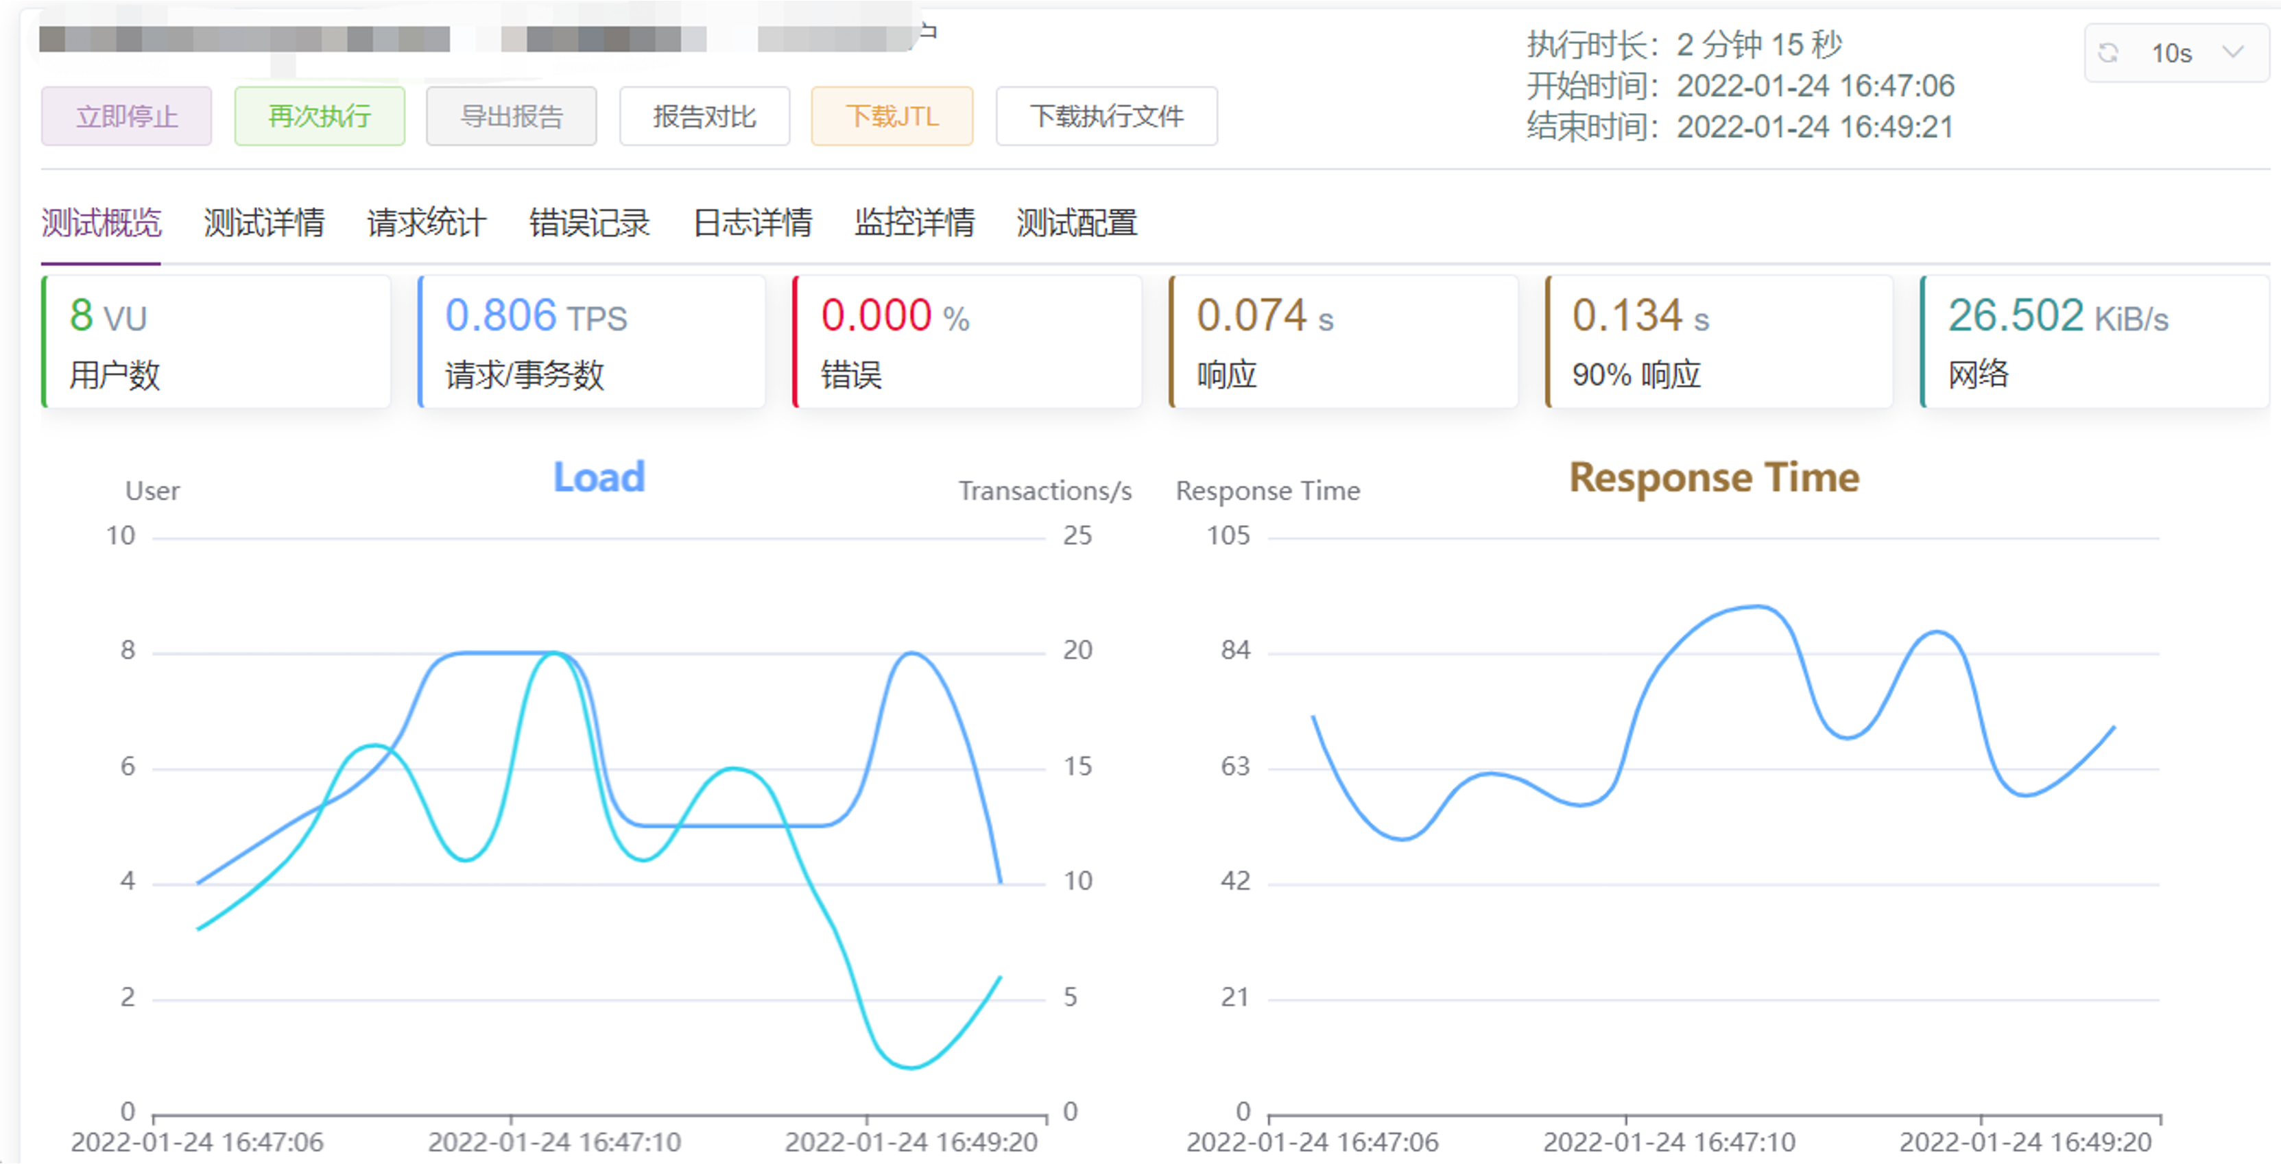
实时性能测试报告

Slide 50
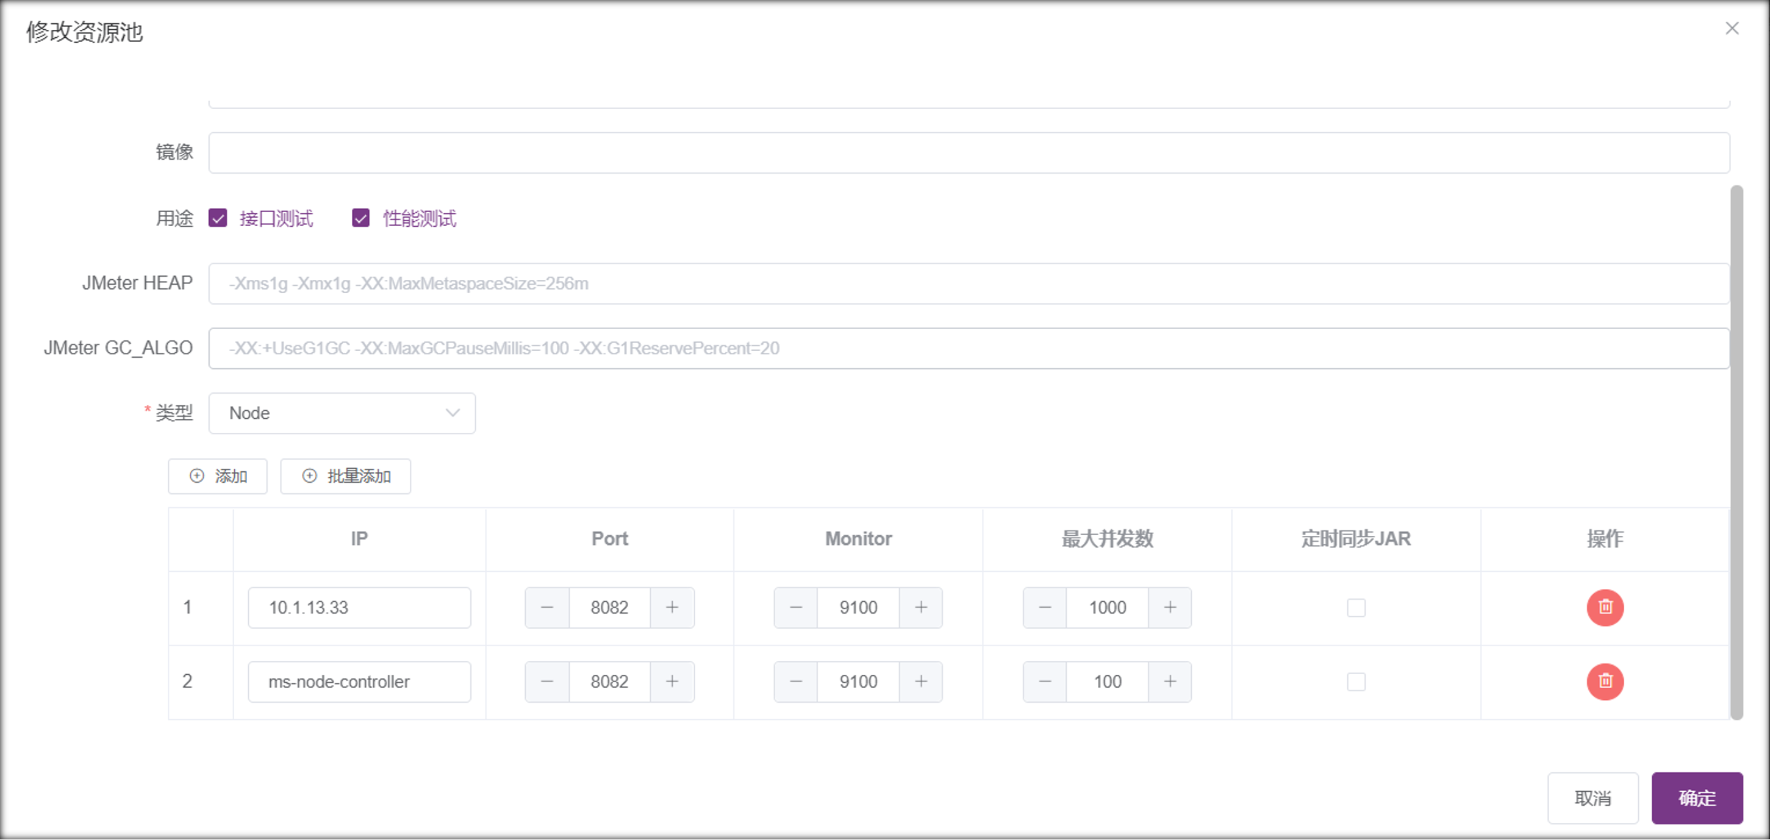
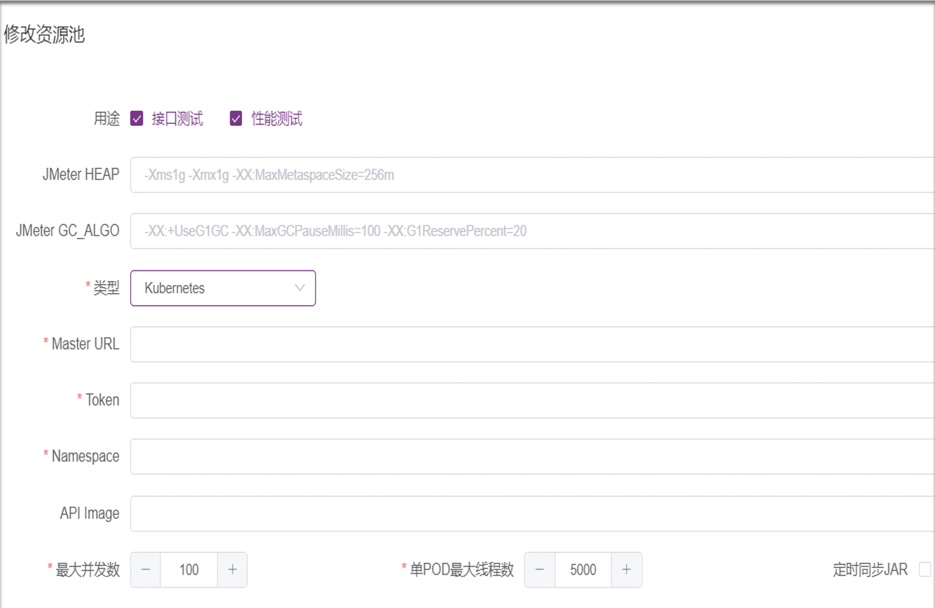
压力池配置
- 由大规模压测集群，自动化压力分摊 -
独立主机群
Kubernetes 集群

Slide 51
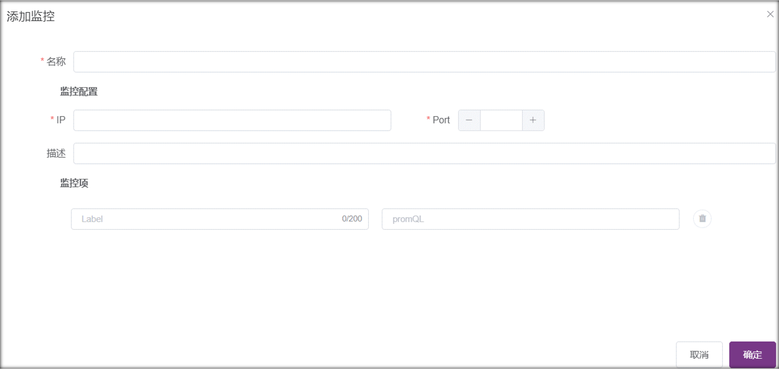
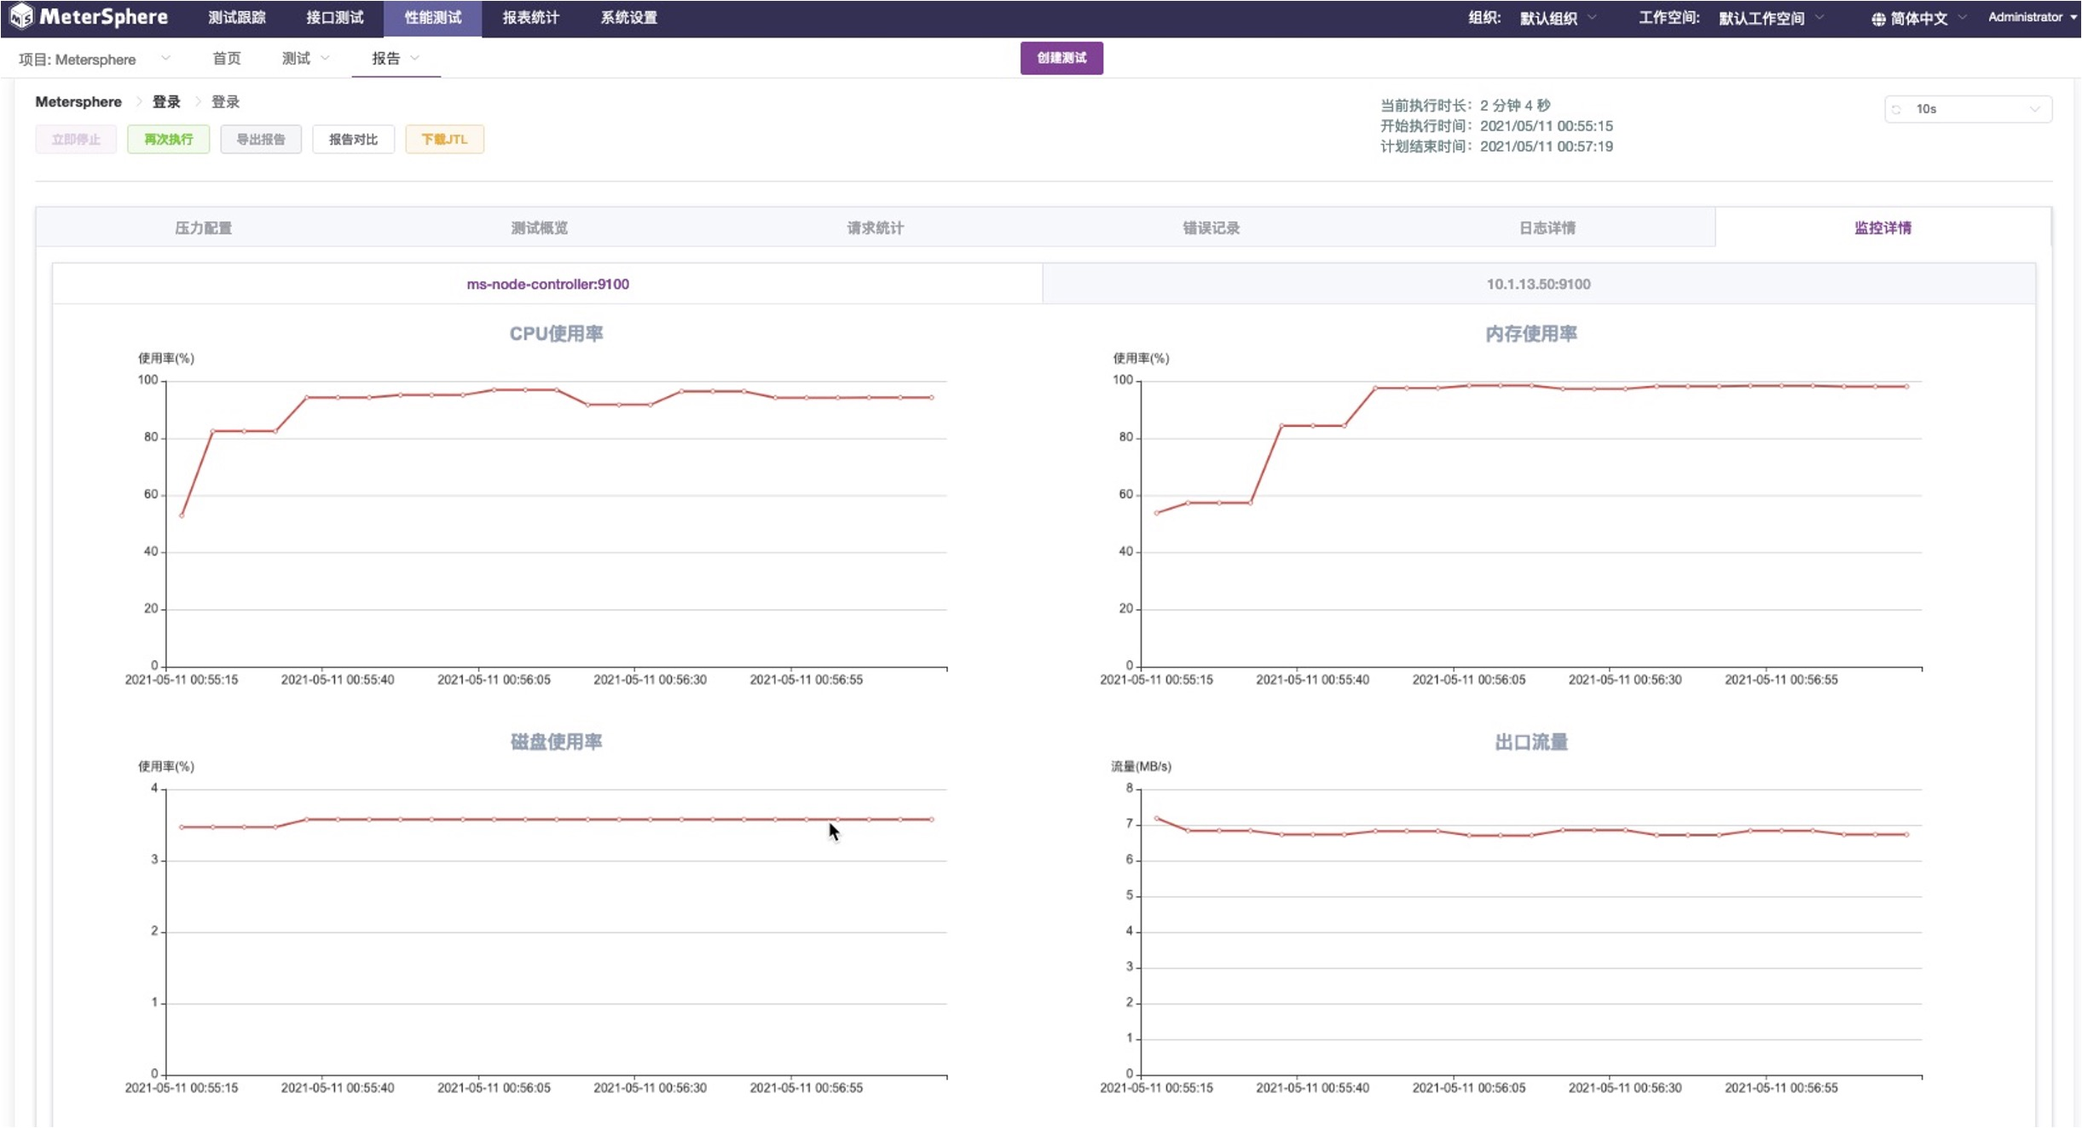
测试监控
支持自定义监控资源
实时监控数据

Slide 52
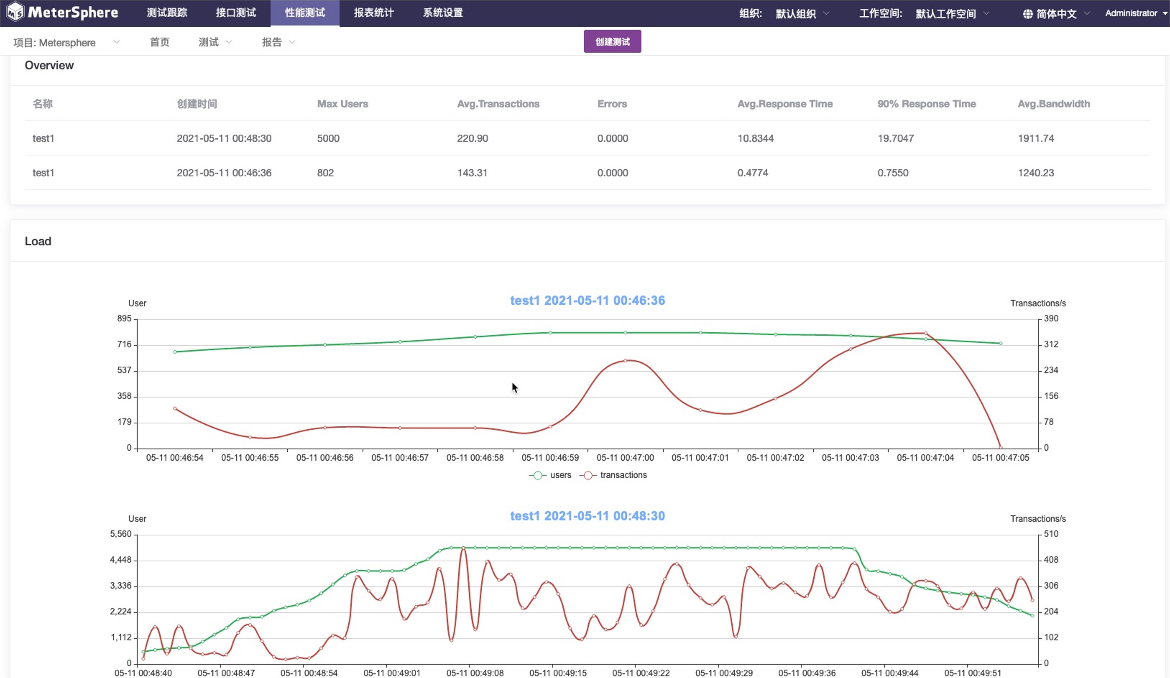
报告对比

Slide 53
第1讲：开源 MeterSphere 平台介绍
第2讲：MeterSphere 接口自动化测试
第3讲：MeterSphere UI自动化测试
第4讲：MeterSphere 性能测试和JMeter
认证：认证考试平台介绍

Slide 54
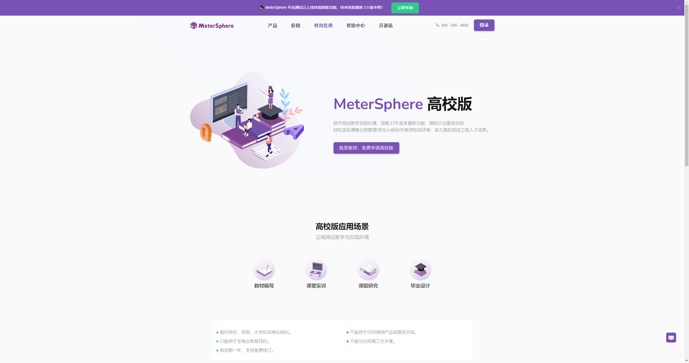
CLOUD MeterSphere 高校版
https://www.metersphere.com/edu
MeterSphere 高校版是面向正规教育机构（高中、学院和大学）发起的公益计划。我们将为符合要求的任教老师及其学生提供完全免费的使用许可。

Slide 55
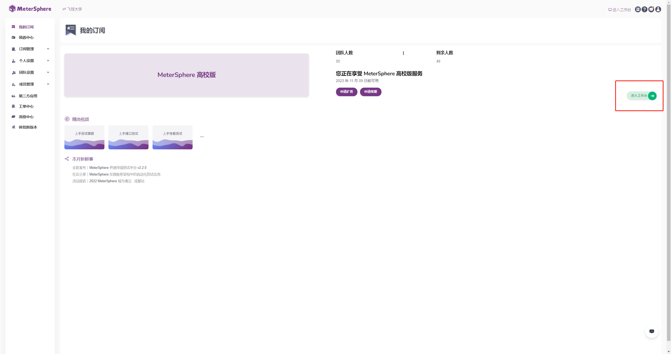
CLOUD MeterSphere 高校版
进入管理控制台

Slide 56




了解更多
访问官网
一键安装
进群交流
https://metersphere.io
curl -sSL https://github.com/metersphere/metersphere/releases/latest/download/quick_start.sh | sh
微信 / 企业微信扫码进群

Slide 57


www.metersphere.io

